Slide 1

Национальный статистический комитет Кыргызской Республики
Об изменении
потребительских цен и тарифов
в 2018 году
Отдел статистики цен
16 января 2019 года

Slide 2
Изменение уровня потребительской инфляции в республике в 2018 году
(прирост (+), снижение (-); в процентах к декабрю предыдущего года)
с
Национальный статистический комитет Кыргызской Республики

Slide 3
Изменение уровня инфляции в республике по кварталам
(прирост (+), снижение (-); в процентах)
Национальный статистический комитет Кыргызской Республики

Slide 4
Изменение цен и тарифов по основным группам товаров и услуг
(прирост (+), снижение (-); в процентах к декабрю предыдущего года)
 | Удельный вес в денежных расходах населения (по данным 2016г.) | Изменение цен и тарифов
 |  | в 2018 году | в 2017 году
Все товары и услуги | 100 | 0,5 | 3,7
Пищевые продукты и безалкогольные напитки | 45,4 | -2,6 | 2,7
Алкогольные напитки | 6,9 | 2,8 | -2,7
Табачные изделия | 1,8 | 17,3 | 24,1
Непродовольственные товары | 29,0 | 1,4 | 3,2
Услуги | 16,9 | 4,1 | 6,9
Национальный статистический комитет Кыргызской Республики

Slide 5
Изменение уровня инфляции в территориальном разрезе
(прирост (+), снижение (-); в процентах к декабрю предыдущего года)
 | в 2018 году | в 2017 году
Нарынская область | 3,7 | 3,8
Ошская область | 2,2 | 11,1
Иссык-Кульская область | 1,8 | 3,7
Джалал-Абадская область | 1,0 | 3,5
г. Ош | 1,0 | 6,7
Таласская область | 0,4 | 5,0
г. Бишкек | 0,2 | 2,3
Чуйская область | -0,3 | 3,4
Баткенская область | -1,8 | 4,8
Национальный статистический комитет Кыргызской Республики

Slide 6
Уровень инфляции в потребительском секторе по странам ЕАЭС
(в процентах)
 | Декабрь 2018 года в % к декабрю 2017 года | Декабрь 2017 года в % к декабрю 2016 года
Беларусь | 5,6 | 4,6
Казахстан | 5,3 | 7,1
Россия | 4,3 | 2,5
Армения | 1,8 | 2,6
Кыргызстан | 0,5 | 3,7
Национальный статистический комитет Кыргызской Республики

Slide 7
Средние цены на отдельные социально-значимые товары и их изменение
(сомов за 1 кг; прирост (+), снижение (-))
 | Декабрь 2017 года | Сентябрь 2018 года | Декабрь 2018 года | Отклонение (декабрь 2018 к декабрю 2017), в %
Мука пшеничная первого сорта | 29,54 | 29,08 | 29,19 | -1,4
Мука пшеничная высшего сорта | 38,80 | 37,33 | 37,67 | -2,9
Рис среднезерный | 69,19 | 71,43 | 70,74 | 2,8
Хлеб из муки первого сорта | 44,59 | 44,21 | 43,94 | -0,4
Молоко пастеризованное, литр | 61,38 | 61,85 | 62,18 | 1,1
Молоко разливное, литр | 35,97 | 31,65 | 36,47 | 0,7
Говядина | 324,25 | 323,47 | 324,83 | 0,2
Баранина | 294,60 | 304,19 | 298,05 | 1,2
Национальный статистический комитет Кыргызской Республики

Slide 8
Средние цены на отдельные социально-значимые товары и их изменение
(сомов за 1 кг; прирост (+), снижение (-))
 | Декабрь 2017 года | Сентябрь 2018 года | Декабрь 2018 года | Отклонение (декабрь 2018 к декабрю 2017), в %
Сахар-песок | 47,90 | 46,32 | 47,87 | 0,4
Масло подсолнечное | 97,27 | 94,68 | 94,75 | -2,3
Масло сливочное | 332,95 | 331,88 | 332,43 | 0,2
Макаронные изделия | 81,92 | 81,89 | 81,41 | -0,8
Бензин А-92, литр | 40,96 | 43,74 | 44,12 | 7,8
Дизельное топливо, литр | 39,25 | 44,97 | 46,52 | 18,5
Уголь, тонна | 4692,08 | 3953,83 | 4511,33 | -2,8
Национальный статистический комитет Кыргызской Республики

Slide 9
Средние потребительские цены на основные продукты питания в столицах отдельных государств - членов ЕАЭС в декабре 2018 года
(в долларах США за килограмм)
 | г. Бишкек | г. Астана | г. Москва | г. Минск
Говядина | 4,76 | 4,41 | 5,73 | 3,96
Баранина | 4,08 | 4,76 | 6,50 | -
Масло сливочное | 4,54 | 6,25 | 11,31 | 7,44
Молоко пастеризованное, литр | 0,72 | 0,61 | 1,03 | 0,60
Яйца, десяток | 1,03 | 0,82 | 1,10 | 1,06
Мука пшеничная первого сорта | 0,42 | 0,43 | 0,58 | 0,54
Хлеб из муки первого сорта | 0,60 | 0,37 | 0,83 | 0,90
Картофель | 0,23 | 0,22 | 0,37 | 0,34
По курсу Национальных банков государств.
Национальный статистический комитет Кыргызской Республики

Slide 10
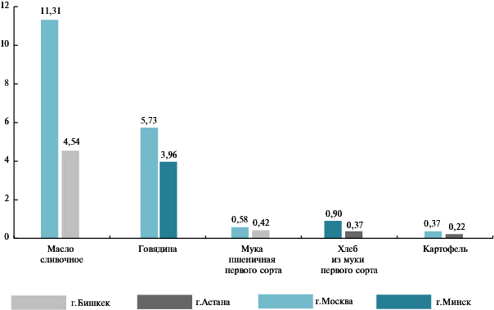
Максимальные и минимальные средние цены на отдельные продукты питания в столицах государств - членов ЕАЭС в декабре 2018 года
(в долларах США за килограмм)
Национальный статистический комитет Кыргызской Республики

Slide 11
СПАСИБО ЗА ВНИМАНИЕ!

